Slide 1
Zkušenosti z měření PMD podél optických tras
SITEL, spol. s r.o.
Bc. Anna Biernátová

Slide 2
POLARIZAČNÍ DISPERZE
Polarizační disperzi (PMD) ovlivňuje mnoho vlivů (teplota, mikro- a makroohyby) => nelze ji garantovat
Při malých přenosových rychlostech není nutné PMD měřit
PMD začíná kvalitu přenosu negativně ovlivňovat při přenosových rychlostech 10 Gbit/s a vyšších
U optických tras pro nasazení systémů s přenosovými rychlostmi 10 Gbit/s a vyššími (40 Gbit/s, 100 Gbit/s) je znalost velikosti PMD nezbytná
Důležitost velikosti parametru PMD vzrůstá také u analogových TV systémů a WDM přenosových systémů
PMD se měří též pro kontrolu kvality nově instalované trasy
SITEL, spol. s r.o.

Slide 3
POLARIZAČNÍ DISPERZE – co ji ovlivňuje
Teplota
Mechanické namáhání
Vibrace
Kvalita vláken při výrobě (geometrie vlákna, průřez vlákna, namáhání při výrobě)
Náhodné procesy
SITEL, spol. s r.o.

Slide 4
POLARIZAČNÍ DISPERZE PODÉL CELÉHO VLÁKNA
Většina „klasických“ měřicích přístrojů určí jako hodnotu PMD číslo, které je výsledkem za celou trasu
Společnost SITEL vlastní distribuovaný PMD měřicí přístroj
Distribuovaným měřením PMD se měří disperze podél celého vlákna => lze přesně zjistit, ve kterých místech trasy je hodnota PMD vysoká
SITEL, spol. s r.o.

Slide 5
FTB – 5600: VÝHODY A ÚSKALÍ
Samotné měření probíhá s předřadným a zařadným vláknem
Dosah měření je do 70 km, v případě delší trasy se měří z obou konců
Měření jednoho vlákna z jedné strany trvá cca 20 – 60 minut
Měřicí přístroj musí být před měřením teplotně stabilizován
SITEL, spol. s r.o.

Slide 6
PŘÍKLAD: MĚŘENÍ NA ZÁVĚSNÝCH OPTICKÝCH KABELECH
SITEL, spol. s r.o.

Slide 7
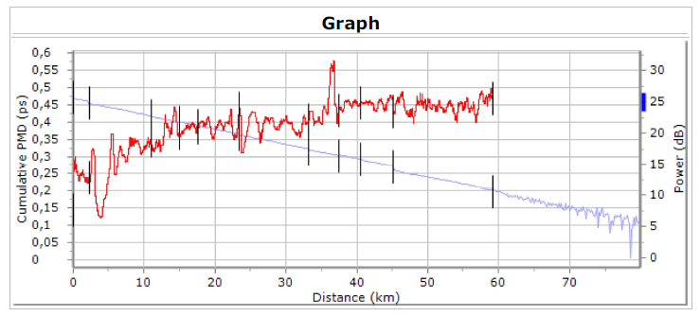
PŘÍKLADY PRVNÍCH POKUSŮ
Špatně: reflektogram s nedostatečným počtem vzorkování a polarizací
Lépe: vyšší počet vzorkování a polarizací
SITEL, spol. s r.o.

Slide 8
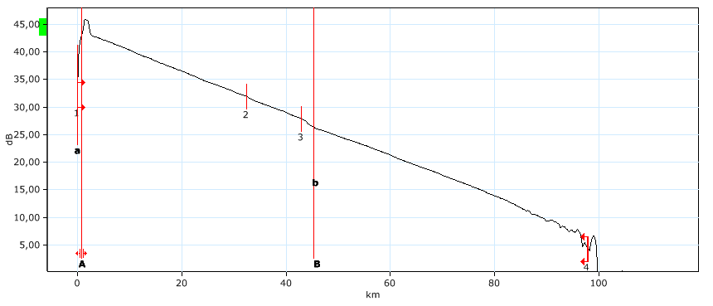
PŘÍKLAD: NÁMĚR ZÁVĚSNÉHO KABELU
SITEL, spol. s r.o.

Slide 9
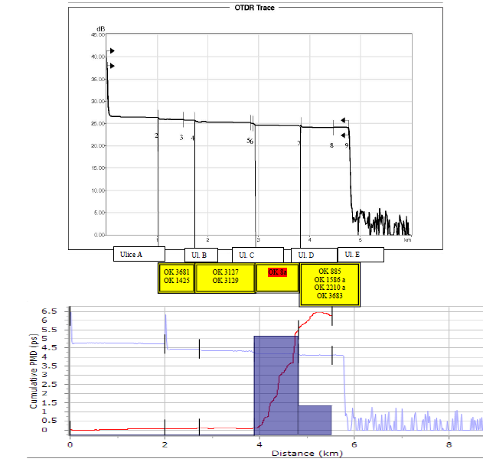
PŘÍKLAD: OPRAVA REÁLNÉ TRASY
Prvotní PMD trasy
(před opravou):
4,190 ps
koeficient PMD:
2,159 ps/√km
PMD po opravě:
0,050 ps
koeficient PMD:
0,0259 ps/√km
SITEL, spol. s r.o.

Slide 10
PŘÍKLAD: NOVÁ TRASA
Nová trasa
Celkové PMD měřeného úseku trasy (cca 65 km) je 0,361 ps => PMD je v pořádku
SITEL, spol. s r.o.

Slide 11
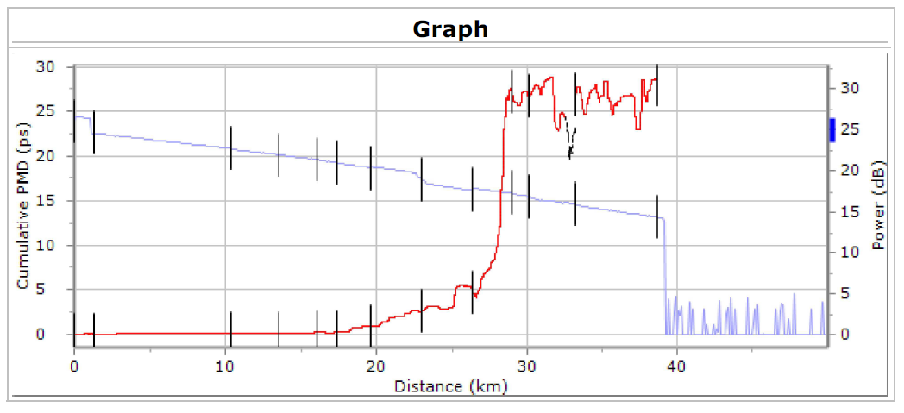
PŘÍKLAD: DVA RŮZNÉ TYPY KABELŮ
V tomto příkladu je náměr dvou různých typů „starých“ kabelů, vzájemně propojených v optické spojce ve vzdálenosti cca 18 km od počátku trasy
SITEL, spol. s r.o.

Slide 12
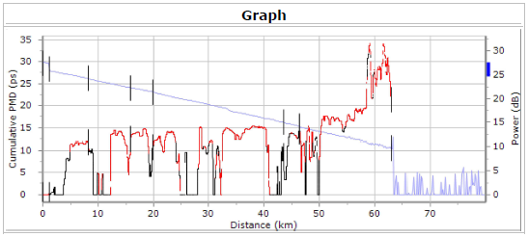
POLARIZAČNÍ DISPERZE PODÉL CELÉHO VLÁKNA
Příklad měření s vysokým PMD, měření tohoto vlákna trvalo 1 hodinu
SITEL, spol. s r.o.

Slide 13
PROPOJENÍ TEORIE A PRAXE
Bezpečnost optických přenosových sítí
a vývoj optických součástek pro silovou energetiku a energovody
Vznik projektu v rámci programu TA ČR – podpora aplikovaného výzkumu a experimentálního vývoje ALFA .
SITEL, spol. s r.o.

Slide 14
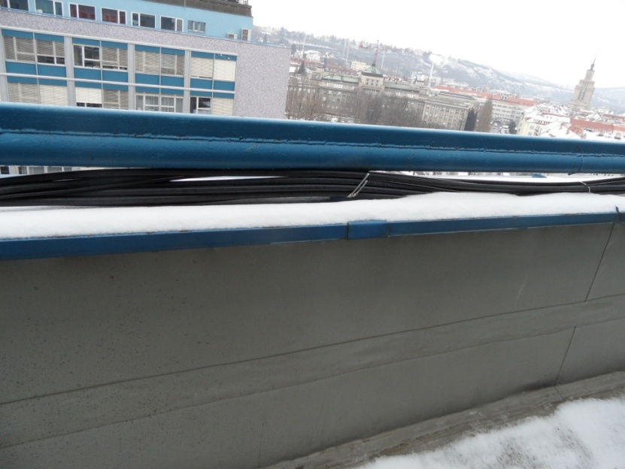
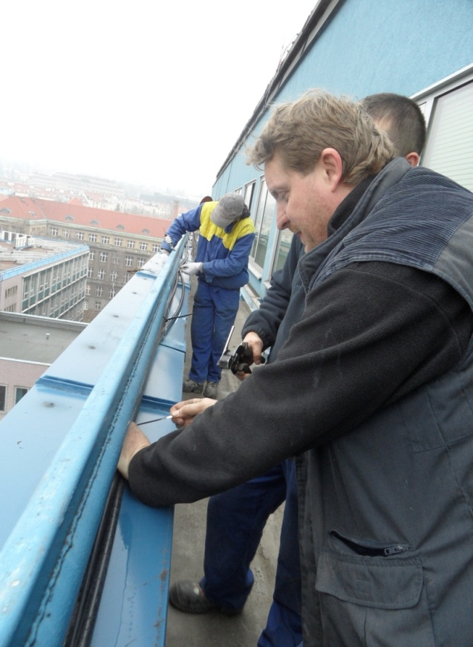
PROJEKT SLEDOVÁNÍ STÁRNUTÍ OPTICKÝCH VLÁKEN
Polygon na střešním ochozu ČVUT (reálné podmínky ve venkovním prostředí)
Čtyři trasy se stejnými kabely, u nichž jsou vlákna provařena ve spojce a vzájemně prosmyčkována
Polygon je vytvořen z kabelů Alcatel, vytažených po povodni z metra (velkou vodou však zasažené nebyly)
Další polygon s původními kabely Kabex Holýšov se připravuje v pražském metru
SITEL, spol. s r.o.

Slide 15
Děkuji za pozornost.
Anna Biernátová
SITEL, spol. s r.o.
Ing. Pavel Černý
Tel: +420 267 198 230
Email: pcerny@sitel.cz
Doc. Ing. Miloš Schlitter, CSc.
Tel: +420 267 198 472
Email: mschlitter@sitel.cz
Bc. Anna Biernátová
Tel: +420 267 198 335
Email: abiernatova@sitel.cz

